Slide 1
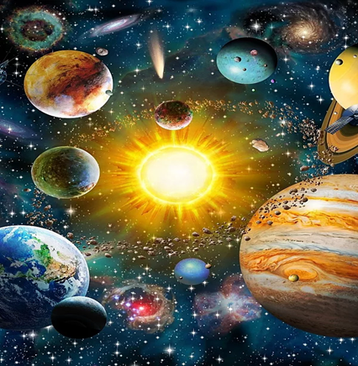
География
5
класс
Тема:
Солнце, Луна и
звезды
Учитель: Боранбаева Саодат Хасановна

Slide 2



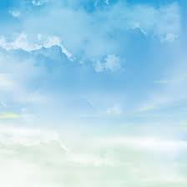
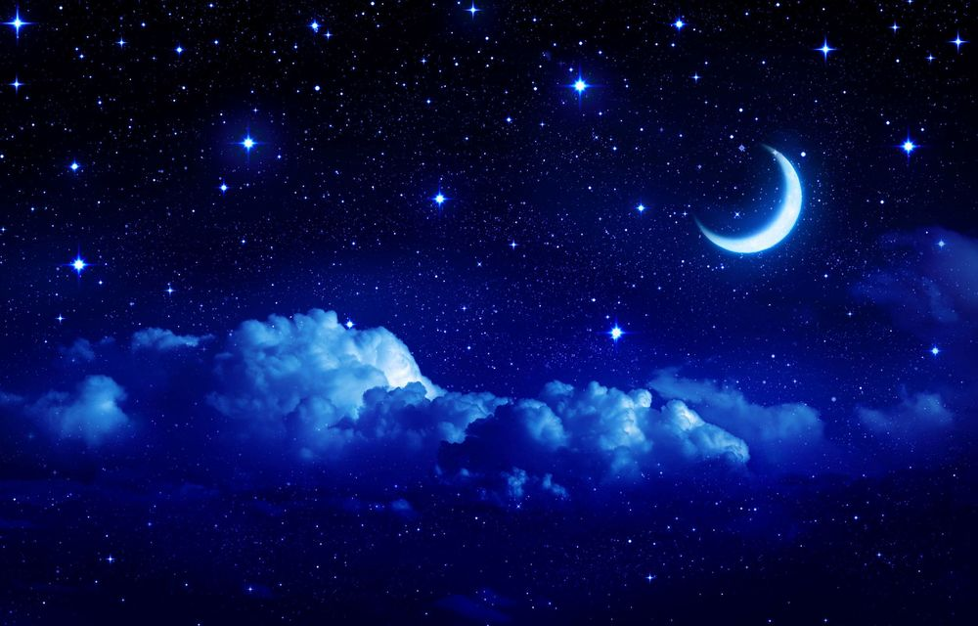
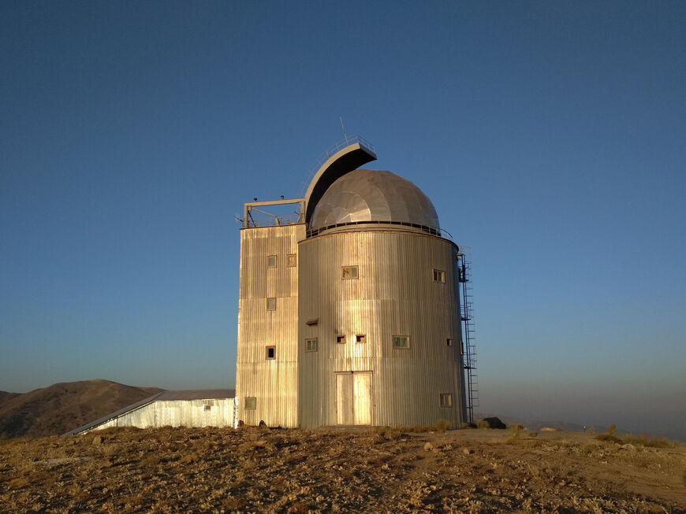
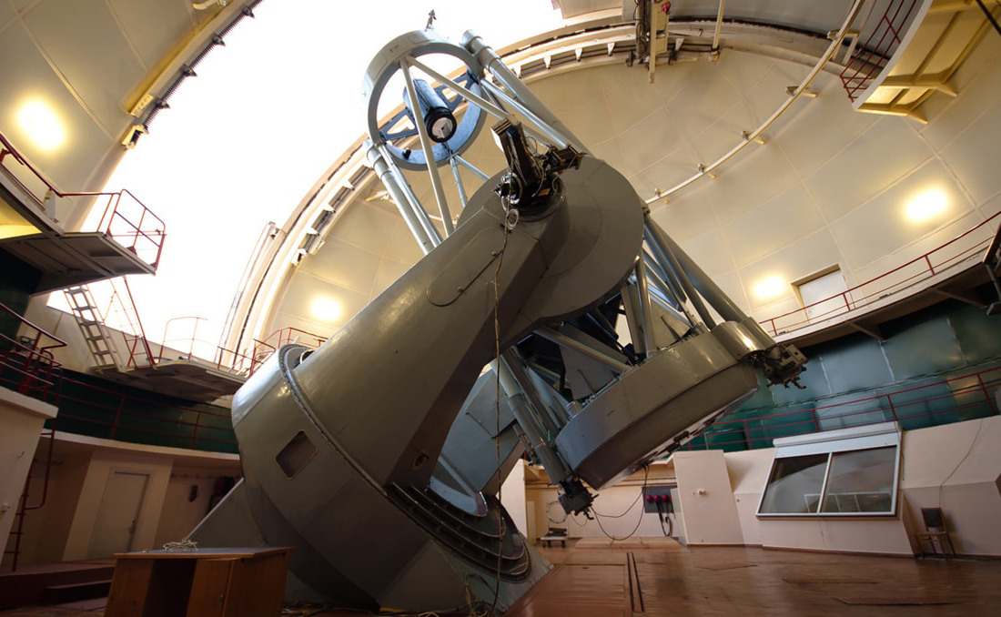
Звезды
Обсерватория — сооружение, используемое для наблюдения и слежения за различными объектами и явлениями на Земле и в космосе. В обсерватории изучают размеры, движения, температуру, состав и место расположения звезд

Slide 3
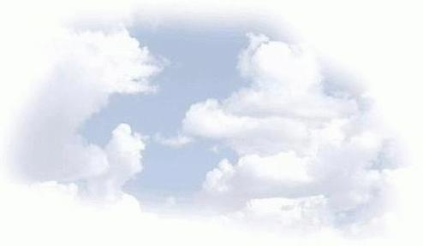
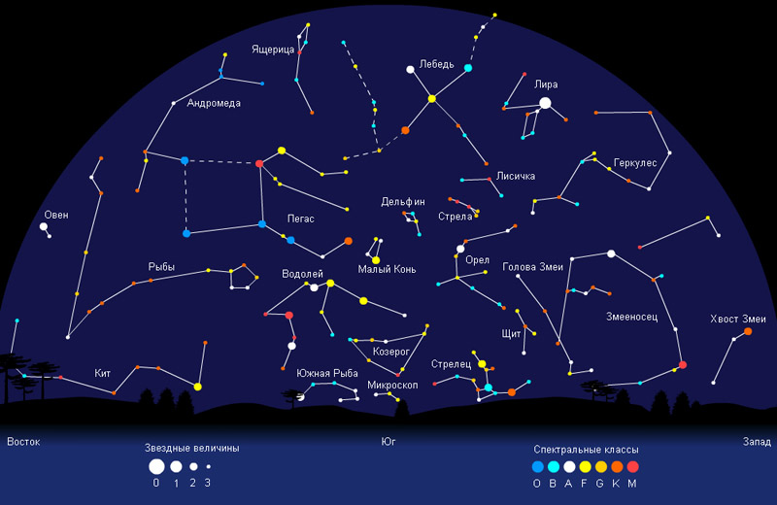
Звезды
Созвездия —
в современной астрономии участки,
на которые разделена небесная сфера для удобства ориентирования на звёздном небе.
В древности созвездиями назывались характерные фигуры, образуемые яркими звёздами.

Slide 4
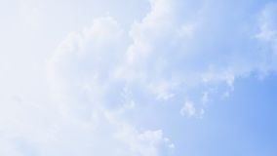
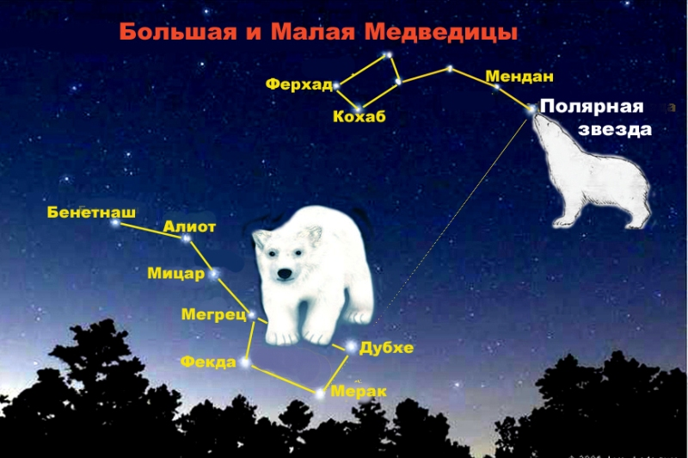
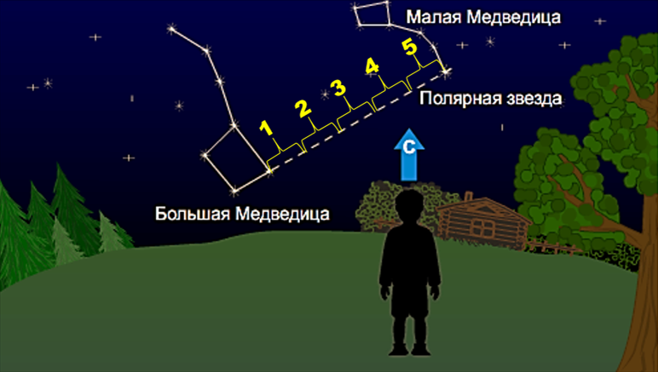
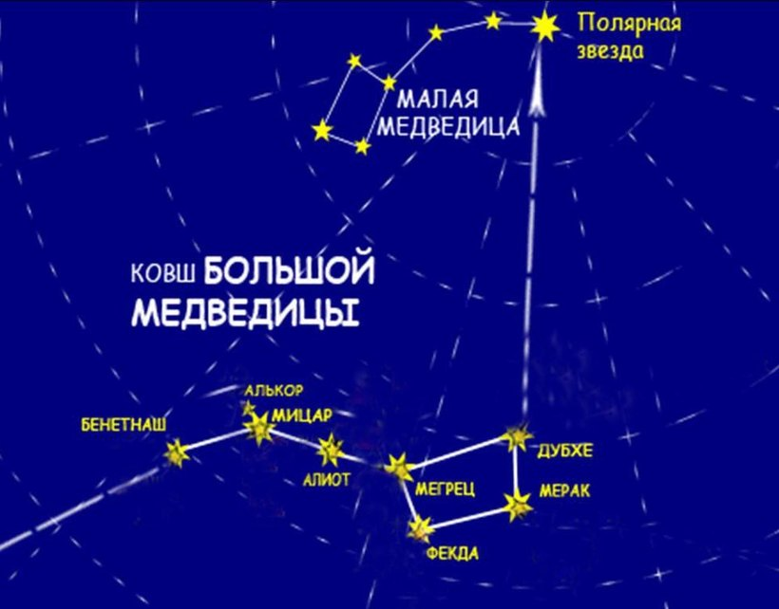
Звезды
«Золотой колышек».
Полярная звезда находится постоянно на одном и том же месте, прямо над Северным полюсом

Slide 5
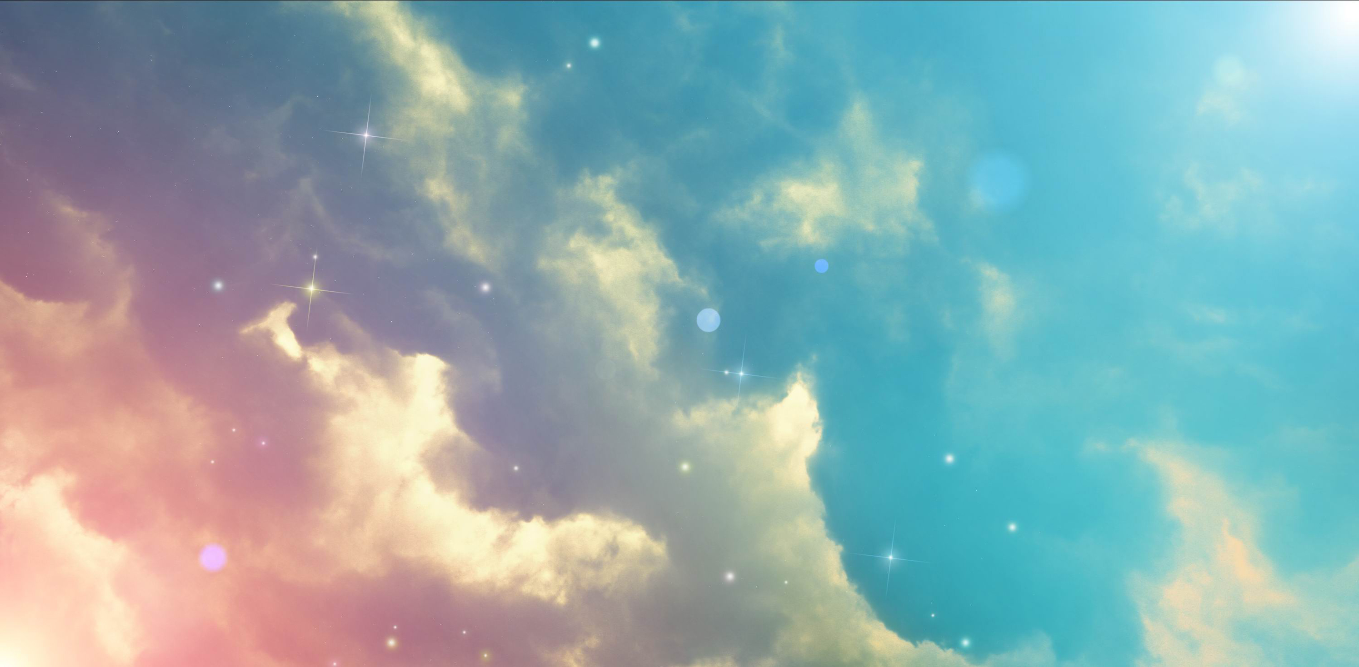
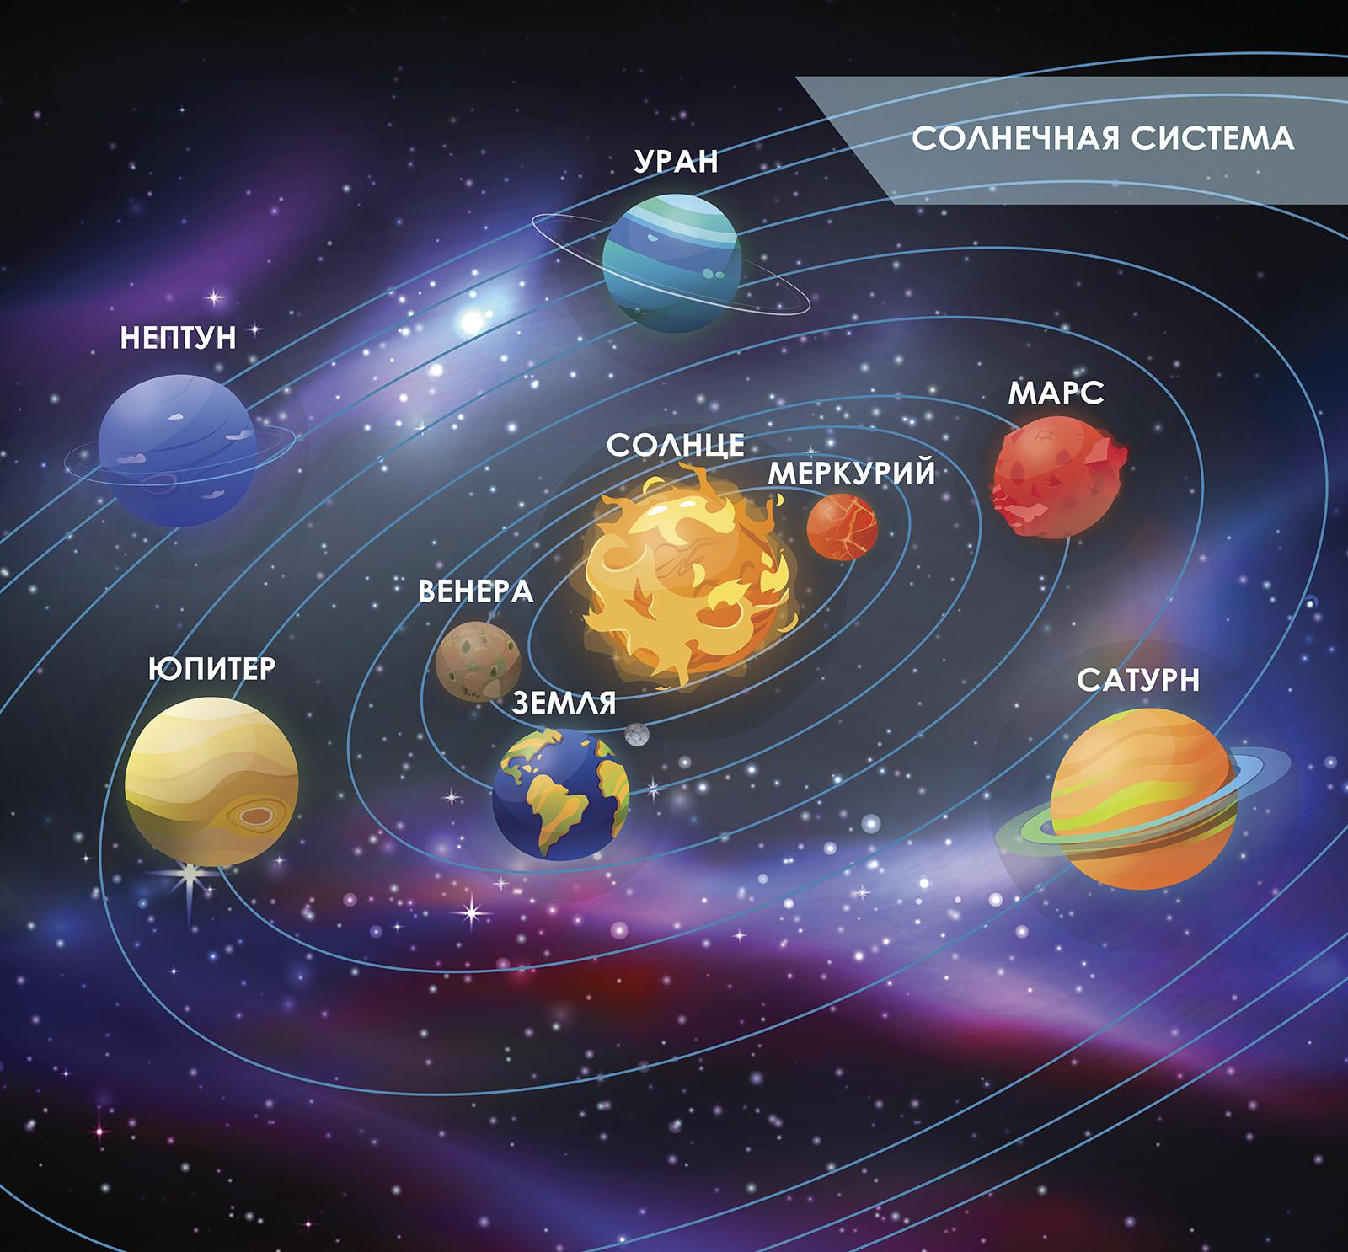
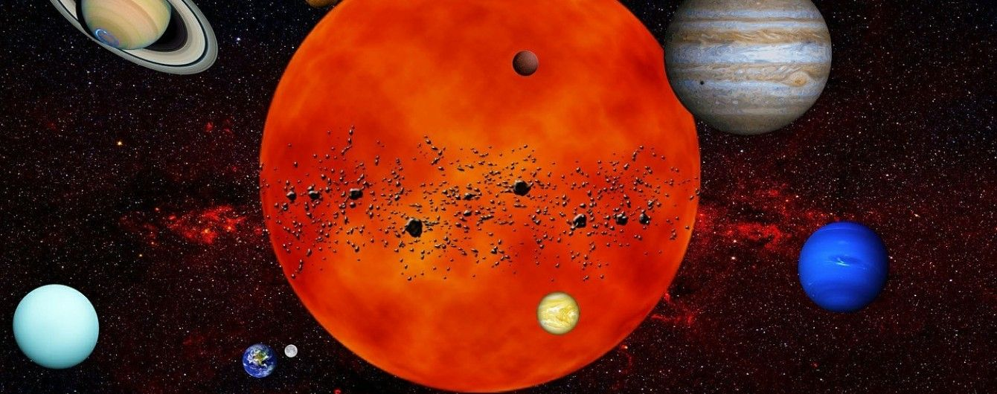
Солнце
Солнце тяжелее нашей планеты в 332 000 раз
Если сравнивать диаметры этих 2 объектов-Солнца и Земли, то по экваториальной оси Солнца можно расположить 109 наших планет

Slide 6
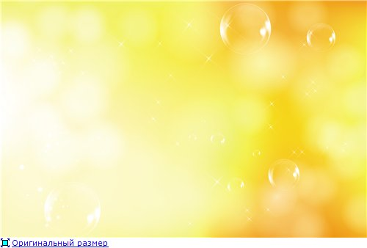
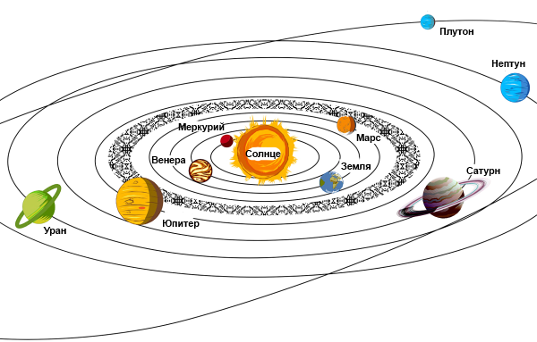
Солнце
Поскольку Земля вращается вокруг Солнца, то для земного наблюдателя период вращения Солнца будет равен 27,2753 суток.

Slide 7

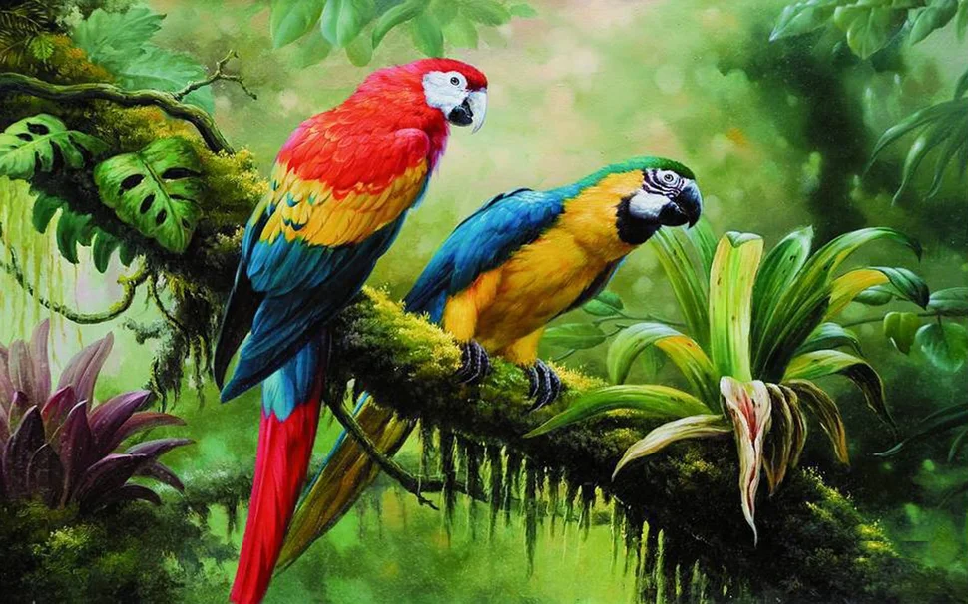
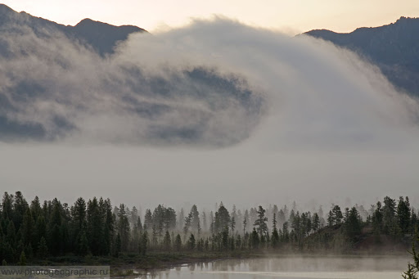
Солнце
Источник света и тепла.

Slide 8
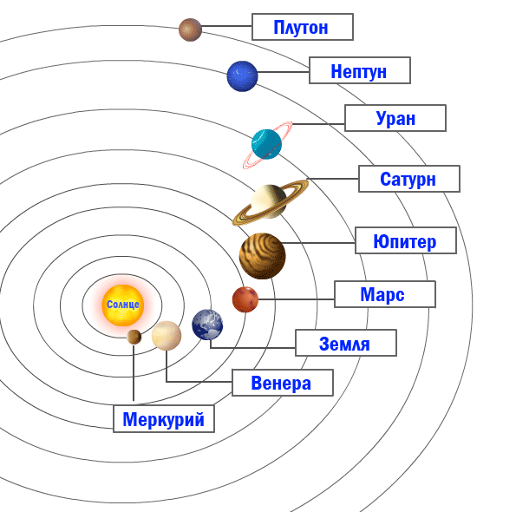
Солнце
Вокруг Солнца вращаются 8 планет

Slide 9
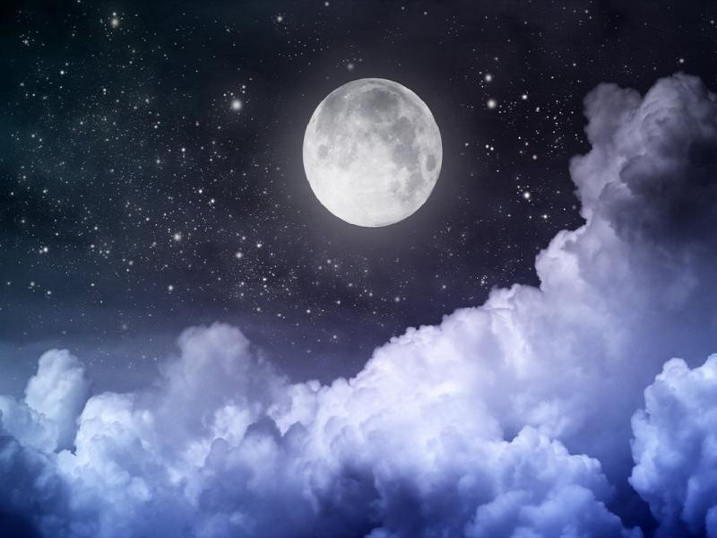
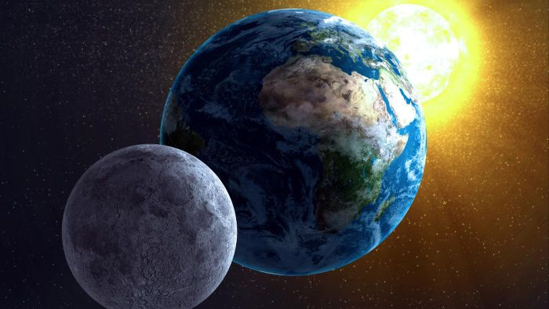
Луна
естественный спутник Земли, который совершает
полный оборот вокруг Земли в течении одного месяца.

Slide 10
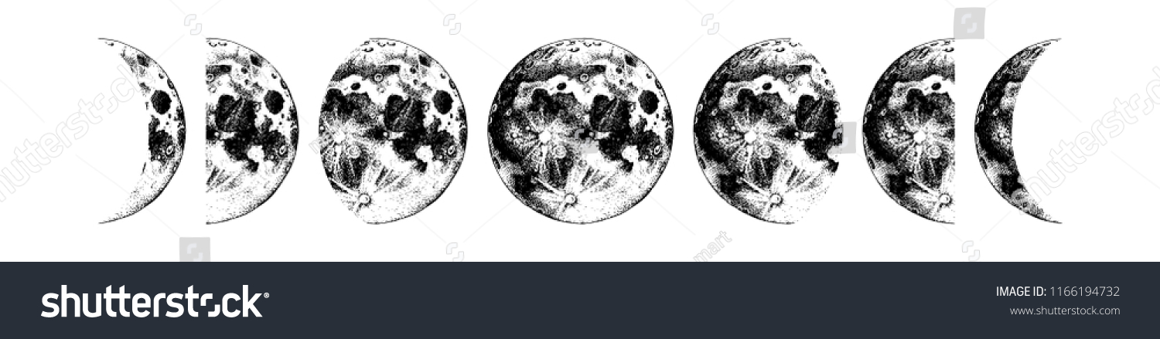
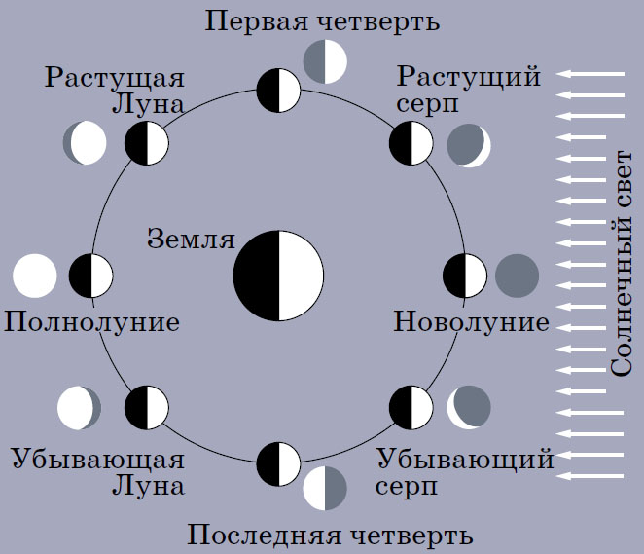
Луна
В положении (1) молодой серпик взошел еще засветло и перед тем, как он зайдет за западный горизонт, его можно увидеть ранним вечером после захода Солнца. В положении (2) Луна восходит при заходе Солнца и видна весь вечер. В положении (3) время видимости сдвигается на первую половину ночи. В полнолунии (4) Луна светит всю ночь. После полнолуния видимость Луны сначала переходит на вторую половину ночи (5), затем на утро (6) и на сумерки перед восходом Солнца (7). В новолунии Луна вообще не видна.

Slide 11
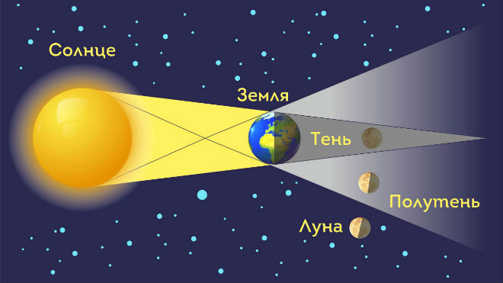
Луна
Лунное затмение.
Происходит в редких случаях, в основном приходится на полнолуние, когда Луна, Земля
и Солнце как бы выстраиваются в одну линию. При этом Земля заслоняет Луну
от солнечных лучей,
то есть лишает ее освещенности. Если выстраиваются в одну линию Солнце, Луна и Земля, то наблюдается Солнечное затмение.

Slide 12
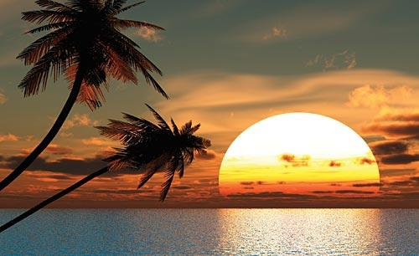
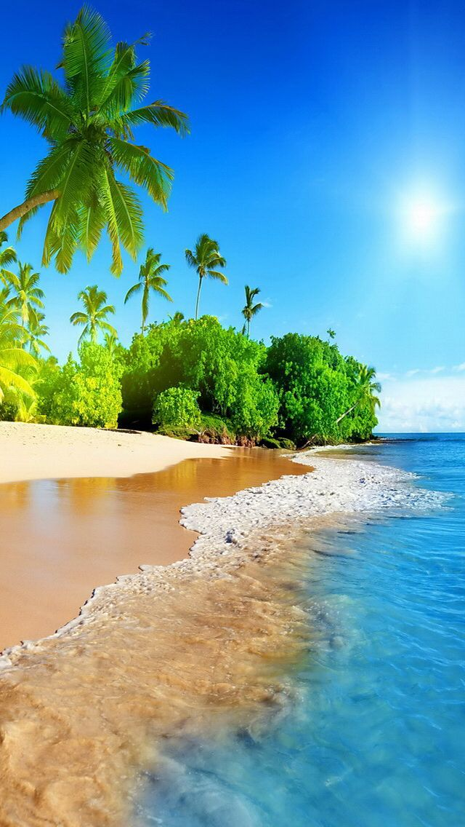
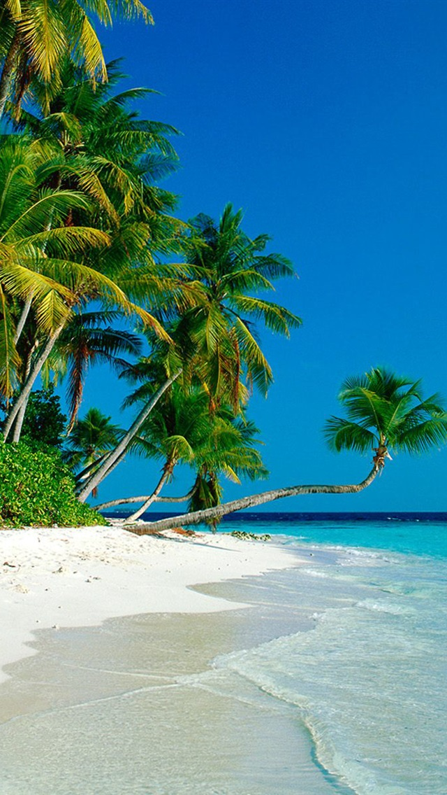
Луна, Земля и Солнце
подчиняются силам взаимного притяжения, об этом свидетельствуют такие явления как приливы и отливы. Приливы и отливы сменяют друг друга через определенный промежуток времени. Поверхность океана, обращенная к Луне, испытывает большее притяжение, благодаря чему сюда устремляются воды из других частей океана.

Slide 13
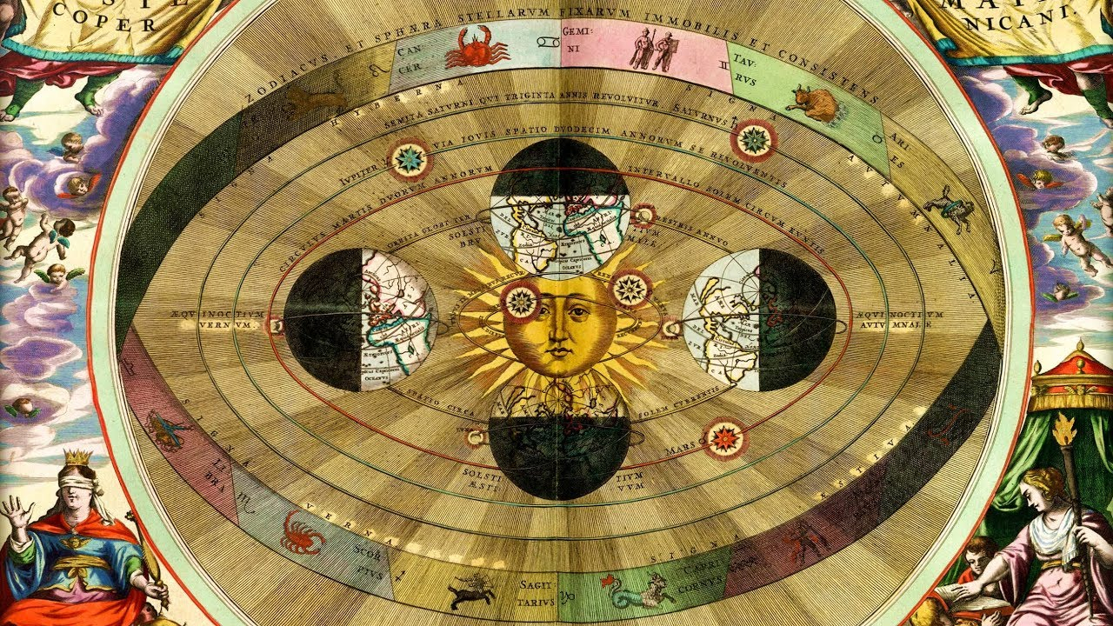
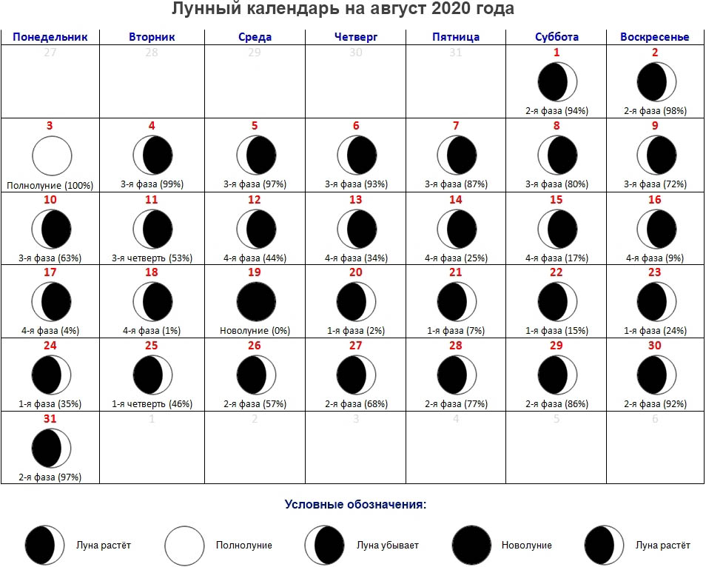
Луна, Земля и Солнце
Лунный календарь — разновидность календаря,
в основе которого лежит
период смены фаз Луны
Солнечный календарь — разновидность календаря,
в основе которого лежит тропический год, то есть период смены времён года

Slide 14
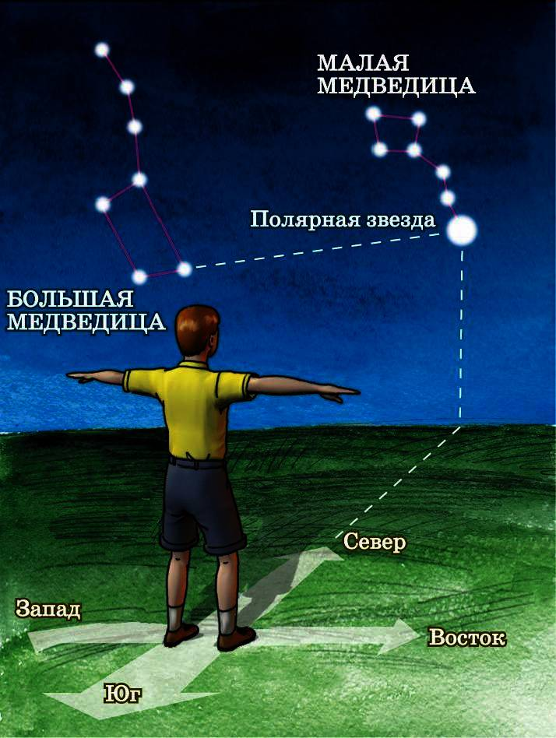
Ориентирование по звездам и Солнцу
Ориентирование –
это определение своего местоположения относительно сторон горизонта.
Ориентироваться по звездам можно только ночью.

Slide 15
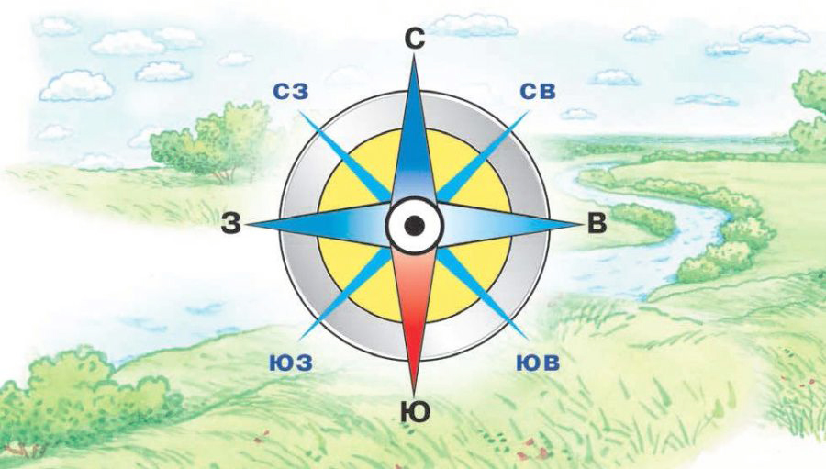
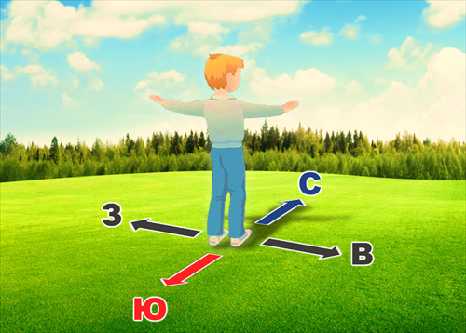
Ориентирование по звездам и Солнцу
Основные стороны
горизонта
Промежуточные стороны
горизонта

Slide 16
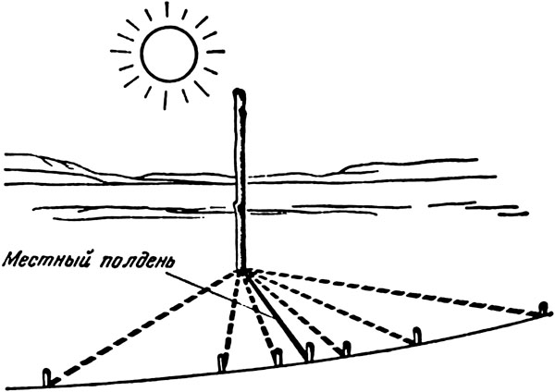
Ориентирование по звездам и Солнцу
На открытой местности вычерчивается круг диаметром
в 2 метра.
По середине круга вбивается колышек
в 1,5 метра

Slide 17
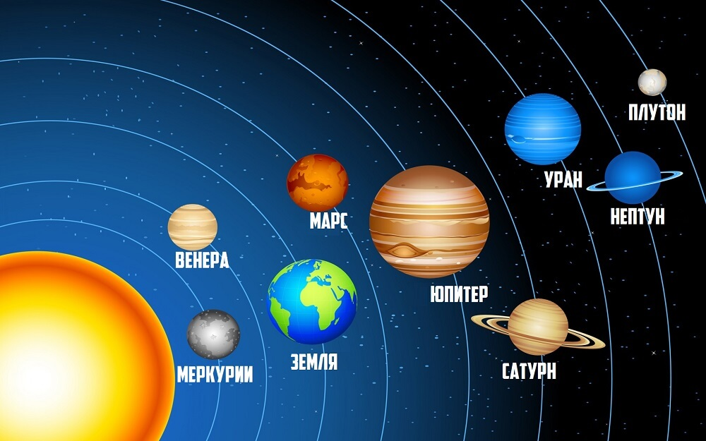
Определите планету Солнечной системы
1. Эта планета самая большая, масса которой превышает массу всех других планет вместе взятых.
Её название носит имя главного римского бога.
В атмосфере этой планеты расположены длинные слои облаков, из-за которых она выглядит полосатой.
3. Это самая близкая к Солнцу планета. Своё название она получила в честь древнеримского бога торговли, покровителя путешественников. По размерам и массе планета очень схожа с Луной. Спутников не имеет.
2. Эта планета получила своё название в честь римской богини любви и красоты, так как на небе она сияет ярче всех звёзд и хорошо видна невооружённым взглядом. Спутников не имеет.

Slide 18
север
северо-запад
северо-восток
запад
восток
юго-запад
юго-восток
юг

Slide 19

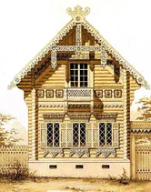
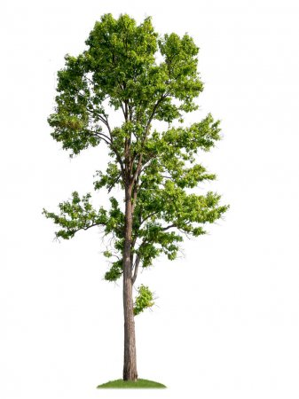
северо-восток
запад
юго-восток

Slide 20
Задание:
1. Прочитать:
§ 3 Солнце, Луна и звезды
2. Ответить на вопросы стр.15
3. Выполнить творческое задание. Нарисуйте рисунок с географическими объектами и определите в какой стороне горизонта они расположены

